Slide 1
RENDICIÓN DE CUENTAS
2024

Slide 2
Bienvenida y presentación

Slide 3
Primera Rendición de Cuentas

Slide 4
Base Legal

Slide 5
Referencias Normativas
Constitución
Artículos 114 y 128, literal (f) del numeral (2).
Ley 41-08 de Función Pública
Artículo 4, numeral 10.
Ley 247-12 Orgánica de Administración Pública
Artículos 12, 28 y 29.

Slide 6
Referencias Normativas
Constitución
Ley 41-08
Ley 247-12
Responsabilidad del presidente.
Presentar Información sobre la Administración presupuestaria, financiera y de gestión.
Proyecciones.
Acción de rendición de cuentas.
Principio de Rendición de cuentas.
Obligación de las autoridades y funcionarios.
Rendir cuentas sobre políticas, estrategias, objetivos, metas, resultados, impactos, obstáculos y los planes para el año siguiente.

Slide 7
¿Cuánto sabes sobre el proceso de elaboración de memorias?

Slide 8
Formato

Slide 9
Estilos y formatos
Portadas y contraportada
Plantilla en MS Word.
Fuente: Times New Roman, color y tamaño para títulos, subtítulos y cuerpo del documento.
Definición de márgenes.
Formato de tablas y gráficos.
Paleta de colores.
Uso de fotografías.
Documento digital.
213183136

Slide 10
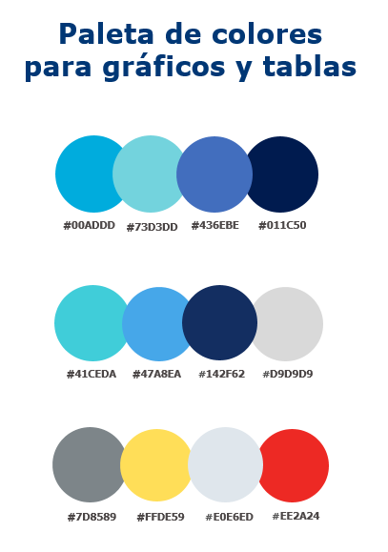
Paletas de color

Slide 11
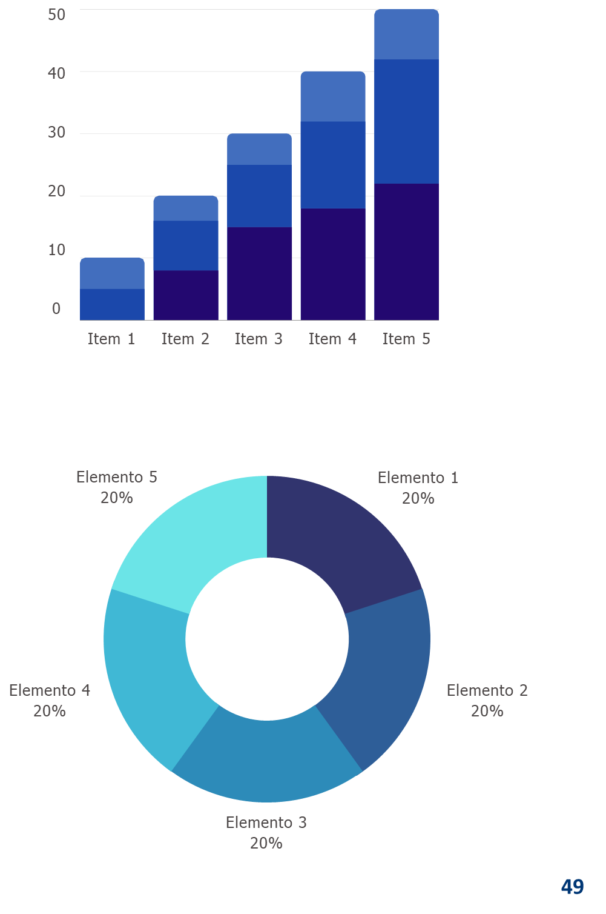
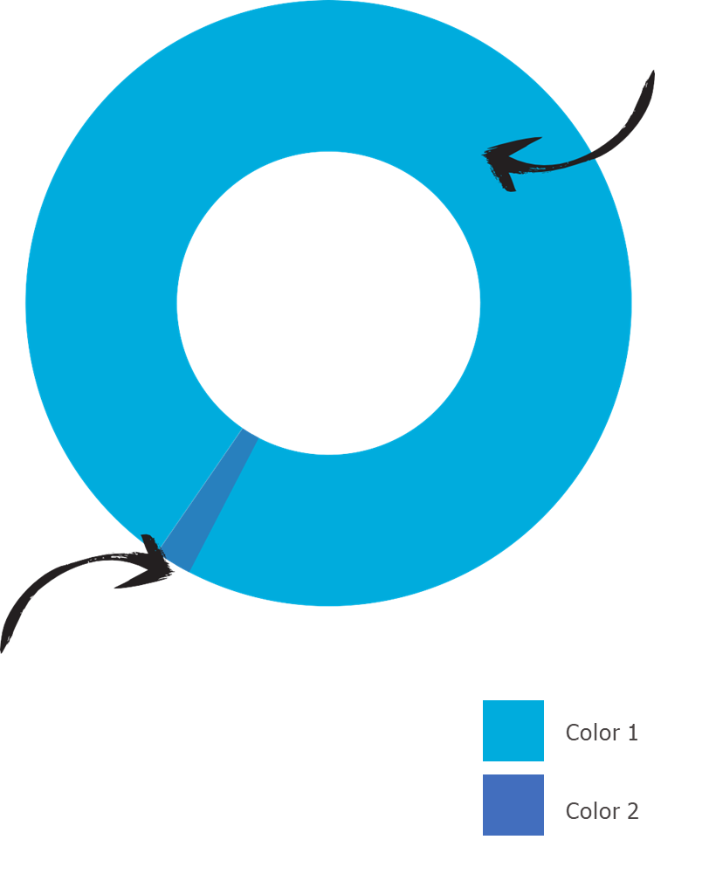
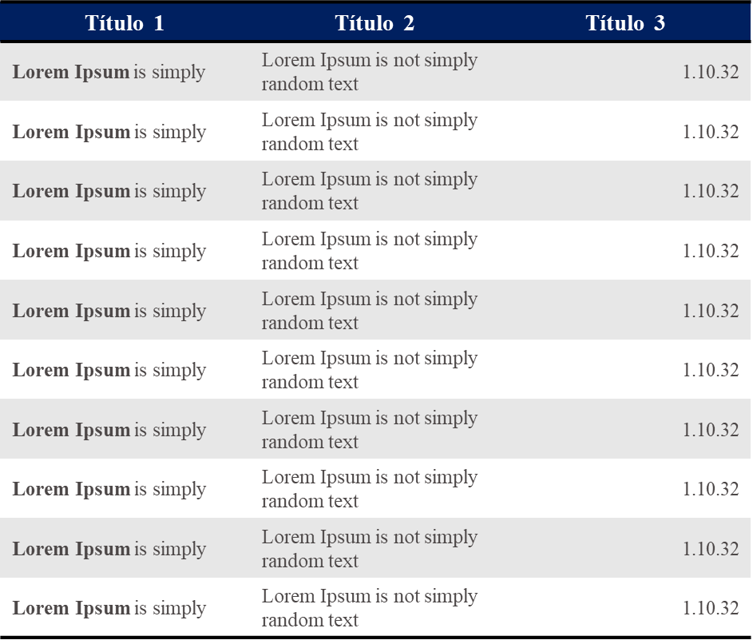
Ejemplo de tablas y gráficos

Slide 12
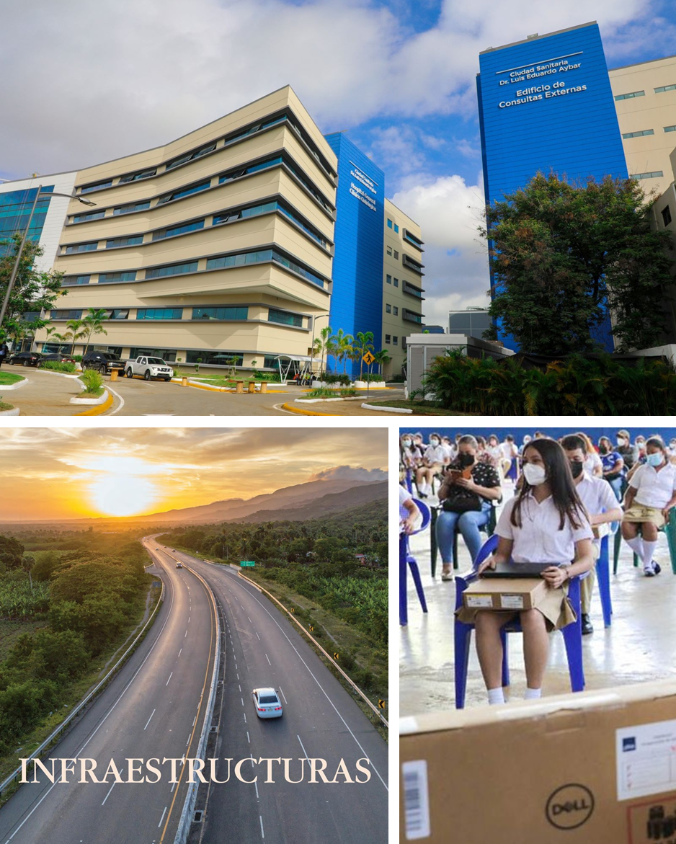
Uso de fotografías

Slide 13
Contenido

Slide 14
Presentación
Orientación general del documento.
Direcionamiento de la institución.
Describir objetivos y resultados generales.
Prioridad Institucional.

Slide 15
Información Institucional

Slide 16
Información Institucional
Marco filosófico
Misión
Base legal
Visión
Estructura organizacional
Valores
Plan Estratégico Institucional

Slide 17
Áreas Transversales

Slide 18
IV. RESULTADOS ÁREAS TRANSVERSALES
Detalle del desempeño de las áreas y procesos de la organización que orientan estratégicamente sus operaciones y gestionan los recursos necesarios para alcanzar los objetivos.

Slide 19
Áreas Transversales
4.1. Administrativo Financiero | 4.2. Recursos Humanos | 4.3. Jurídico
Ejecución presupuestaria. Balance de las cuentas. Ejecución de gastos. Aplicaciones financieras. Sistema de compras. Cuentas por pagar y cobrar. Antigüedad de saldos. Cumplimiento de la política de pagos. Informes de autoevaluación. Resultados IGP. Resultados de auditorías externas. | Registro y control de nómina. Organización del trabajo y compensación. Reclutamiento y selección. Evaluación del desempeño y capacitación. Relaciones laborales y sociales. Análisis de resultados del SISMAP. Total hombres y mujeres. Estudios de equidad salarial. | Acuerdos. Convenios. Demandas. Controversias. Resoluciones. Acreditación de proveedores. Información sobre licitaciones.
4.4. Tecnología | 4.5. Planificación | 4.6. Comunicaciones
Innovaciones e implementaciones. Uso de las TIC. Simplificación de trámites. Certificaciones. Mesa de servicio. Proyectos de fortalecimiento. Resultados del ITICGE. Participación de la mujer en TIC. | Formulación, monitoreo y evaluación de planes, programas y proyectos. Implementación de buenas prácticas. Cooperación internacional. Desarrollo institucional. Calidad de la gestión. Sistemas de calidad. Certificaciones. CAF. Acciones de fortalecimiento institucional. Resultados de las NOBACI/ICI. Políticas transversales, si aplica. | Planes desplegados. Estrategias, ejes y pilares de difusión. Campañas. Inversión. Impacto y beneficio a la población. Medios utilizados. Reproducciones, me gusta, suscriptores.
Tecnología | Recursos Humanos | Comunicaciones
Innovaciones e implementaciones. Uso de las TIC. Simplificación de trámites. Certificaciones. Mesa de servicio. Proyectos de fortalecimiento. Resultados del ITICGE. Participación de la mujer en TIC. | Registro y control de nómina. Organización del trabajo y compensación. Reclutamiento y selección. Evaluación del desempeño y capacitación. Relaciones laborales y sociales. Análisis de resultados del SISMAP. Total hombres y mujeres. Estudios de equidad salarial. | Planes desplegados. Estrategias, ejes y pilares de difusión. Campañas. Inversión. Impacto y beneficio a la población. Medios utilizados. Reproducciones, me gusta, suscriptores.
Jurídico | Administrativo - Financiero | Planificación
Acuerdos. Convenios. Demandas. Controversias. Resoluciones. Acreditación de proveedores. Información sobre licitaciones. | Ejecución presupuestaria. Balance de las cuentas. Ejecución de gastos. Aplicaciones financieras. Sistema de compras. Cuentas por pagar y cobrar. Antigüedad de saldos. Cumplimiento de la política de pagos. Informes de autoevaluación. Resultados IGP. Resultados de auditorías externas. | Formulación, monitoreo y evaluación de planes, programas y proyectos. Implementación de buenas prácticas. Cooperación internacional. Desarrollo institucional. Calidad de la gestión. Sistemas de calidad. Certificaciones. CAF. Acciones de fortalecimiento institucional. Resultados de las NOBACI/ICI. Políticas transversales, si aplica.

Slide 20
Servicio a la Ciudadanía
y Transparencia Institucional

Slide 21
Servicio a la Ciudadanía
Satisfacción
con el Servicio
Acceso
a la Información
Sistemas QR&S
Portal de Transparencia
Carta Compromiso.
Encuestas de satisfacción a nivel interno y externo.
Solicitudes atendidas a través de la OAI.
Resultados del SAIP.
Casos recibidos.
Tipos.
Motivos.
Cumplimiento de plazos.
Referencia a accesos y publicaciones realizadas.
Planes de Acción

Slide 22
Resultados Misionales

Slide 23
Resultados Misionales
Ejemplo redacción
Resultados previstos por la entidad en cumplimiento con su objeto social o razón de ser.
A nivel nacional, fueron beneficiados mediante los programas de ayuda a grupos vulnerables, más de 45,203 personas, los cuales recibieron equipos y enseres del hogar, útiles deportivos, escolares, tecnológicos, ayudas económicas, materiales de construcción, entre otros; con una inversión de RD$70,384,734,90.
Identificar las áreas misionales
Información cuantitativa
y cualitativa
Fuente: Instituto de Auxilios y Viviendas (INAVI)
Descripción del producto/servicios.
Identificación de beneficiaries.
Cantidad de Productos o servicios.
Presupuesto.
Localidad.
Porcentaje de ejecución.
Aspectos a tomar en cuenta.
Al referirnos a nivel nacional, asegurarnos de haber impactado todas las provincias.
Indicar la cantidad de productos entregados de forma explícita.
Incluir el porcentaje de cumplimiento.

Slide 24
Resumen Ejecutivo

Slide 25
RESUMEN EJECUTIVO
¿Qué contiene?
¿Cómo hacerlo?
Acciones alineados a la misión.
Explicativo.
Descriptivo.
Reseñar las acciones relevantes.
Evitar tecnicismo.
Redacción sencilla.
Impacto a la ciudadanía o al mismo gobierno.
Redacción clara y directa.
Abundar en los hechos.
Debidamente categorizados

Slide 26
VI. Proyecciones

Slide 27
Anexos

Slide 28
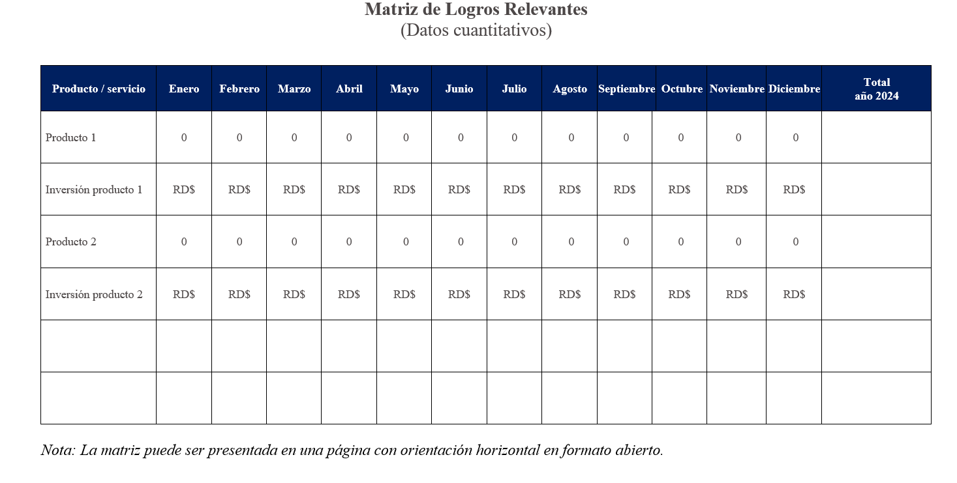
Ejemplo
Matriz Logros Relevantes

Slide 29
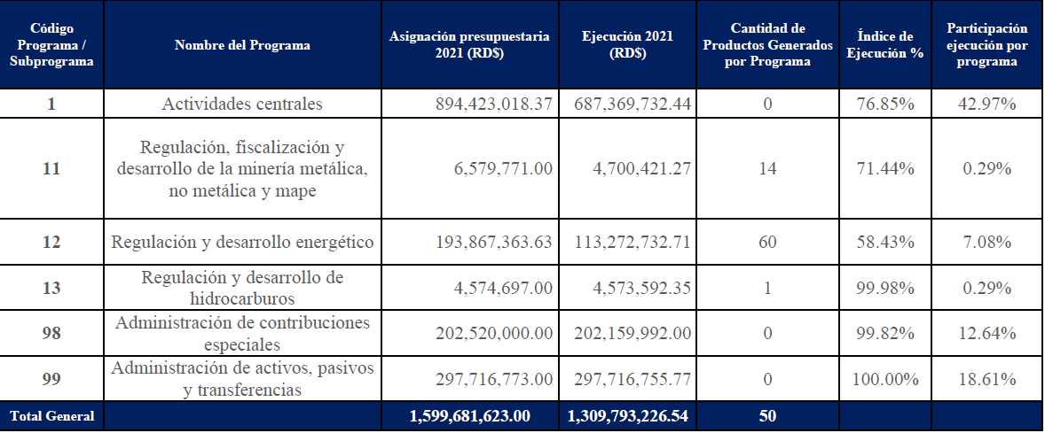
Ejemplo
Matriz - Desempeño Presupuestario
Fuente: Ministerio de Energía y Minas

Slide 30
Ejemplo
Matriz - Principales Indicadores del Plan Operativo Anual (POA)
Porcentaje de avance
Área
Proceso
Nombre del indicador
Frecuencia
Línea base
Meta
Resultado
Viceministerio de Recursos Costeros y Marinos
Manejo integrado de recursos costeros y marinos
Longitud costera restauradas y recuperadas
20 km de recursos costeros capturados
Trimestral
(2016-2020)
349 km
Año 2021:
40 km
50%
Dirección de Comunicaciones
Redacción y difusión de notas de prensa
Cantidad de notas difundidas
Mensual
(2021)
120 notas
(2022)
180 notas
50%
90 notas
Bajar

Slide 31
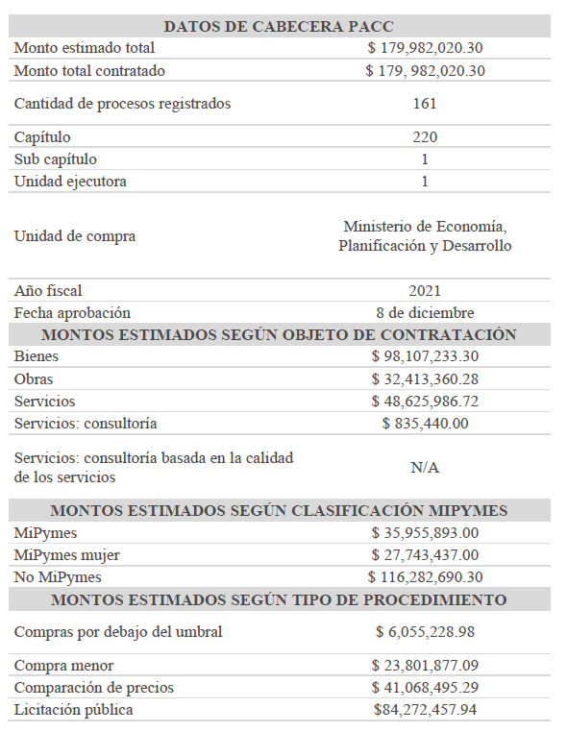
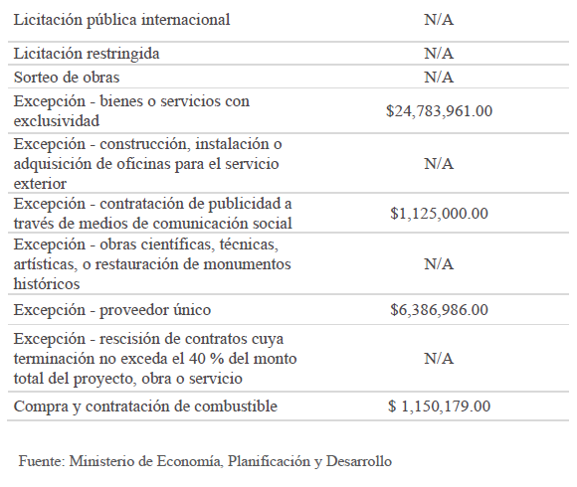
Resumen Plan de Compras

Slide 32
Estructura de la Memoria
Presentación
1
Resumen Ejecutivo
2
Información Institucional
3
Resultados Misionales
4
Resultados Áreas Transversales
5
Servicio a la Ciudadanía y Transparencia Institucional
6
Proyecciones
7
Anexos¹
¹ Matriz de Logros Relevantes | Matriz de Gestión Presupuestaria Anual | Matriz de Principales Indicadores del POA | Resumen del Plan de Compras

Slide 33
Sistema de Administración de Memorias Institucionales

Slide 34
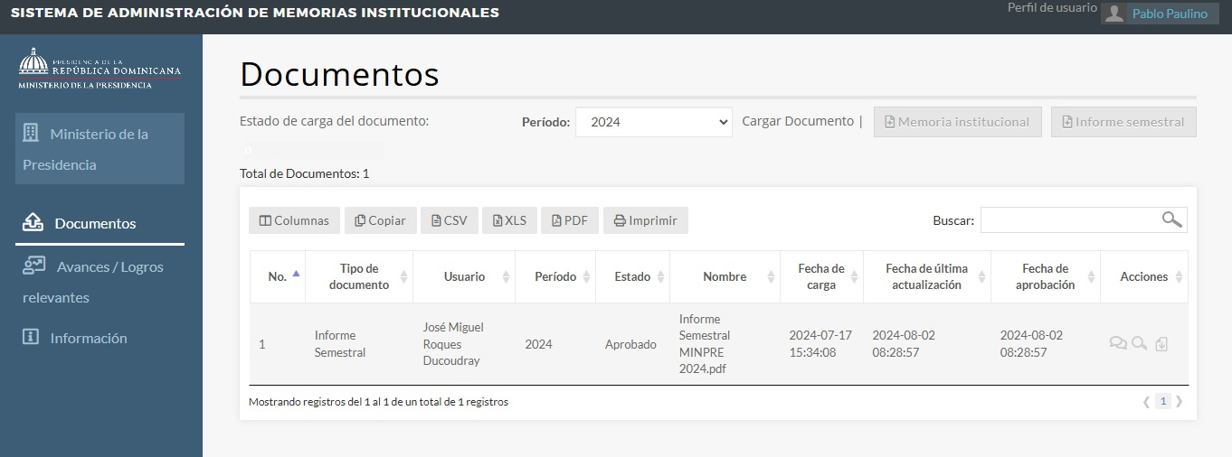
Sistema de Administración de Memorias
Pendiente de
Revisión
Esperar la aprobación. En caso de que la memoria institucional sea devuelta, verificar los detalles en el ícono de conversación. Además, recibirá una notificación por correo electrónico con el detalle de los aspectos que debe corregir.

Slide 35
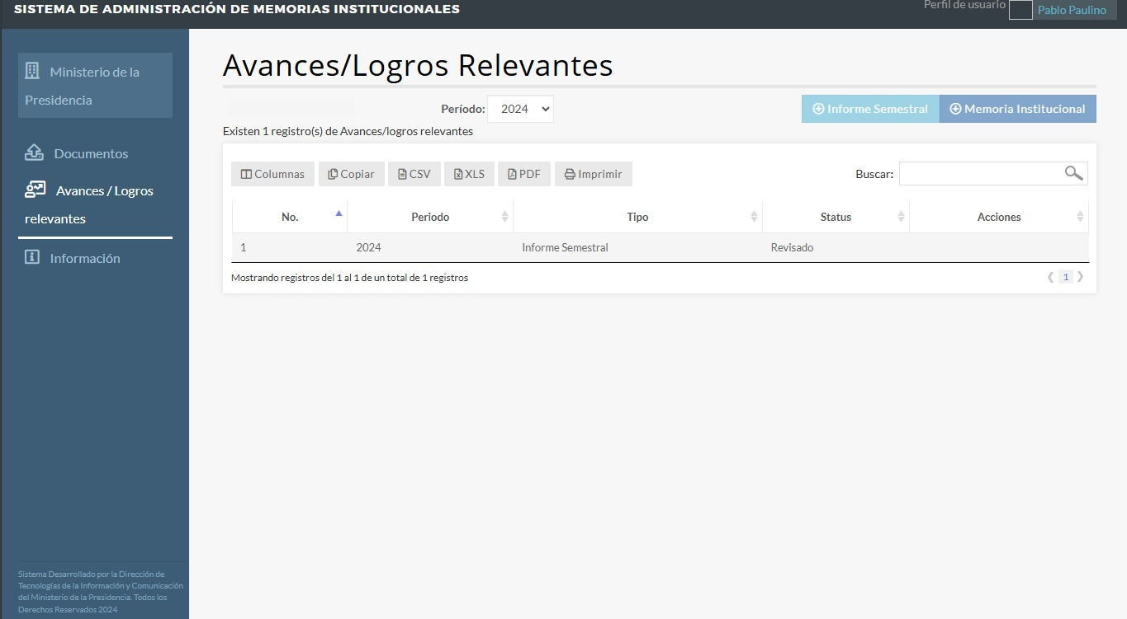
Sistema de Administración de Memorias
Al concluir el registro de logros, pulsar el botón “Someter a Revisión”. Si no realiza esta acción, los logros no se reflejan en la bandeja del equipo evaluador.
Esperar la aprobación. En caso de que el Registro de Logros sea devuelto, verificar los detalles. Además, recibirá una notificación por correo electrónico con el detalle de los aspectos que debe corregir.

Slide 36
Indicador de la Memoria
de Institucional

Slide 37
INDICADOR DE MEMORIAS Y CRITERIOS
Portada.
Contraportada.
Generales.
Tablas y Gráficos.
MEMORIA Y LOGROS
Carga Oportuna.
Registro de logros.
FORMATO
30%
30%
Resumen Ejecutivo.
Información Institucional.
Resultados Misionales.
Resultados Áreas Transversales.
Servicio a la Ciudadanía y Transparencia Institucional.
Anexos.
40%
CONTENIDO

Slide 38
Asistencia y soporte
Favor escribir al correo electrónico memorias@presidencia.gob.do
RENDICIÓN
DE CUENTAS
2024

Slide 39
RENDICIÓN
DE CUENTAS
2024

